Slide 1
資安倫理宣導資料
宜蘭縣立復興國民中學
引用自中小學網路素養與認知網站
https://eteacher.edu.tw/Posters.aspx

Slide 3
請家長注意，用通訊軟體(Line)犯罪
LINE是目前國內智慧型手機使用者中最夯的免費通訊軟體，透過LINE的數據傳輸，可以跟通訊錄的好友聊天及視訊，但也因此成為詐騙集團的目標，新竹縣刑警大隊就提醒民眾，如未提高警覺性，往往就落入詐騙集團的陷阱。
新竹縣刑警大隊指出，過年期間，最火紅的新聞話題，就是世新大學正妹「辜莞允」及神魔之塔COSPLAY冠軍「小雪」的裸照風波，網友為了滿足個人的私慾，在網路發動搜索，目的即是為了看到正妹裸照。
詐騙集團看準民眾對於事件的好奇心及私慾，可能利用LINE的傳輸便利性，以吸引人的字句加上一串不明網路連結，一旦只要點入了該連結，即落入詐騙集團小額付款的圈套，新竹縣刑大即接獲多起因此遭詐騙的案例。
新竹縣警察局提醒民眾，不可因為一時的好奇心，上網搜尋及散播相關的美女裸照，以免觸法；另外，為避免落入詐騙集團的陷阱，不論是在通訊軟體(如LINE、Wahts app等)與社群網站(如Facebook等)，如發現有朋友傳訊息來要求你點選連結，請注意提高警覺性，除不要因為一時好奇心而點選了連結，並利用其他方式向傳訊息的當事人求證(如打電話或利用不同的通訊軟體聯繫)，如對方遭到盜用帳戶，亦可即時做出反應，避免更多人受害被騙。
引用自：https://www.chinatimes.com/realtimenews/20140207003157-260402?chdtv

Slide 4
請家長注意，用通訊軟體(Line)犯罪（案例）
網路世界陷阱多不可不慎！有網友爆料，臉書上有一個只限女性的私密社團，但申請入社後，都會有一位管理員以要不要學「長高、瘦身」為由私訊申請者，並要求拍裸照幫助了解身體狀況，未料後來被爆料，說管理員竟是位變態，目前已有700多人受害。網友於《抱怨公社》發文，指出有一位盜用女圖的男性，假裝成立「限女性」社團，擔任管理員，接著開始私訊申請入會的女孩，自稱是19歲的姐姐，並詢問是否想學「瘦身、長高」，若女姓不同意就不得入社，還保證照片看完後會刪除，且學習過程中半途而廢需繳交「費用」。許多女孩認為社團都是女生，卸下心防而傳送裸照，未料一名國小女童因不想再拍裸照，竟被管理員威脅若不拍就要將照片上傳，讓女童害怕不已。事後有人將對話貼出在網路上，事情曝光，才驚覺在繳交裸照的前提下，竟然已經有747人成為該社團成員，懷疑有許多人被騙裸照而不自知。據了解，當有人提出質疑，就會被踢出社團，或直接封鎖，而該男不停更換臉書名稱規避查緝，但使用手法如出一轍，網友得知消息後紛紛呼籲報警，並直呼現在網路詐騙多，千萬不要隨意將自己的個資與私密照片傳給不認識的人。
引用自：https://today.line.me/tw/pc/article/%E8%81%8A%E5%A4%A9%E8%A6%81%E5%85%88%E4%BA%A4%E8%A3%B8%E7%85%A7%EF%BC%9F%E3%80%8C%E9%99%90%E5%A5%B3%E6%80%A7%E3%80%8D%E7%A4%BE%E5%9C%98%E5%82%B37%E7%99%BE%E4%BA%BA%E5%8F%97%E5%AE%B3-J2Rmr3

Slide 5
其他教學資源
給家長的一封信
教材網站1(中小學網路素養與認知)
教材網站2（全民資安素養網）

Slide 6
個人資料保護與著作權宣導
最近很多同學使用臉書Facebook紀錄有趣的生活點滴，但是常不小心將個人的隱私資訊洩漏出去或使用了別人的相片（圖片）侵犯了他人的著作權，這些都是需要小心注意的地方。

Slide 7
常見網路不當個資使用及資安倫理
1.洩漏過多個資
2.洩漏他人個資
3.冒用他人個資或圖片
4.不當網路言論
5.瀏覽危險網站

Slide 8
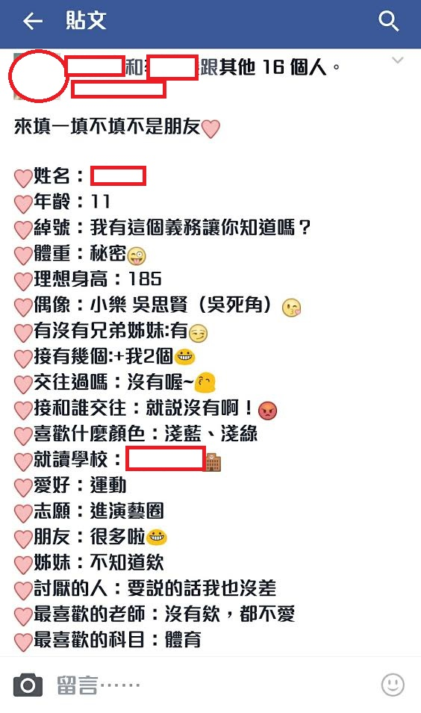
洩漏過多個資

Slide 9
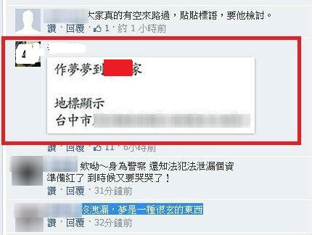
洩漏他人個資

Slide 10
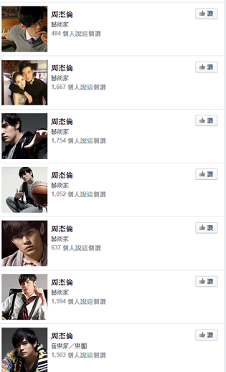
冒用他人個資或圖片

Slide 11
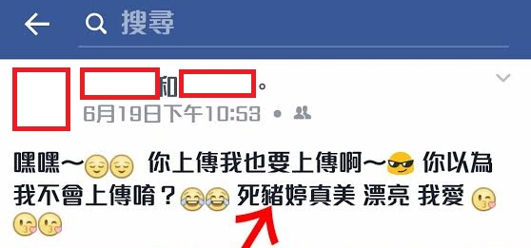
不當網路言論

Slide 12
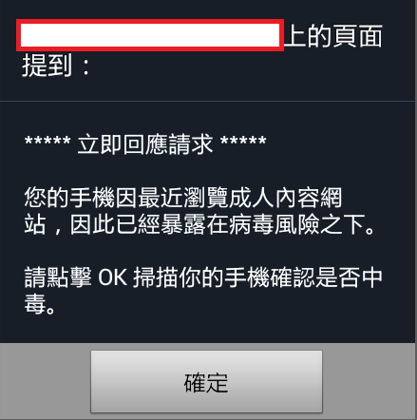
瀏覽危險網站
瀏覽盜版、成人等高風險網站，常會跳出誘騙訊息讓使用者安裝惡意程式。

Slide 13
網路守護天使--避免接觸不當資訊

Slide 14
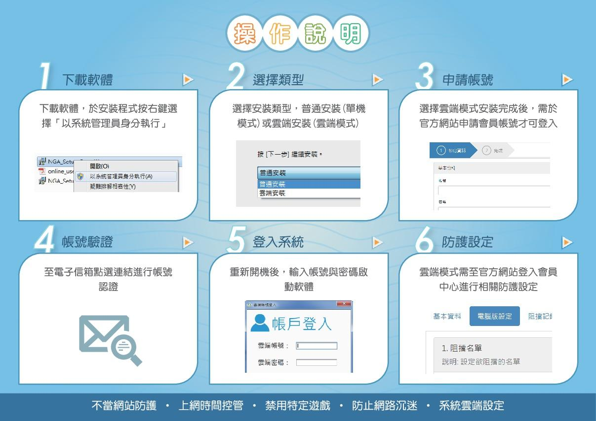

Slide 15
